Slide 1


Linee guida per la valutazione degli immobili in garanzia delle esposizioni creditizie - V Edizione
Angelo Peppetti – Responsabile Credito
Roma – 27 Maggio 2025

Slide 2

Il mercato del credito immobiliare ai consumatori

Slide 3


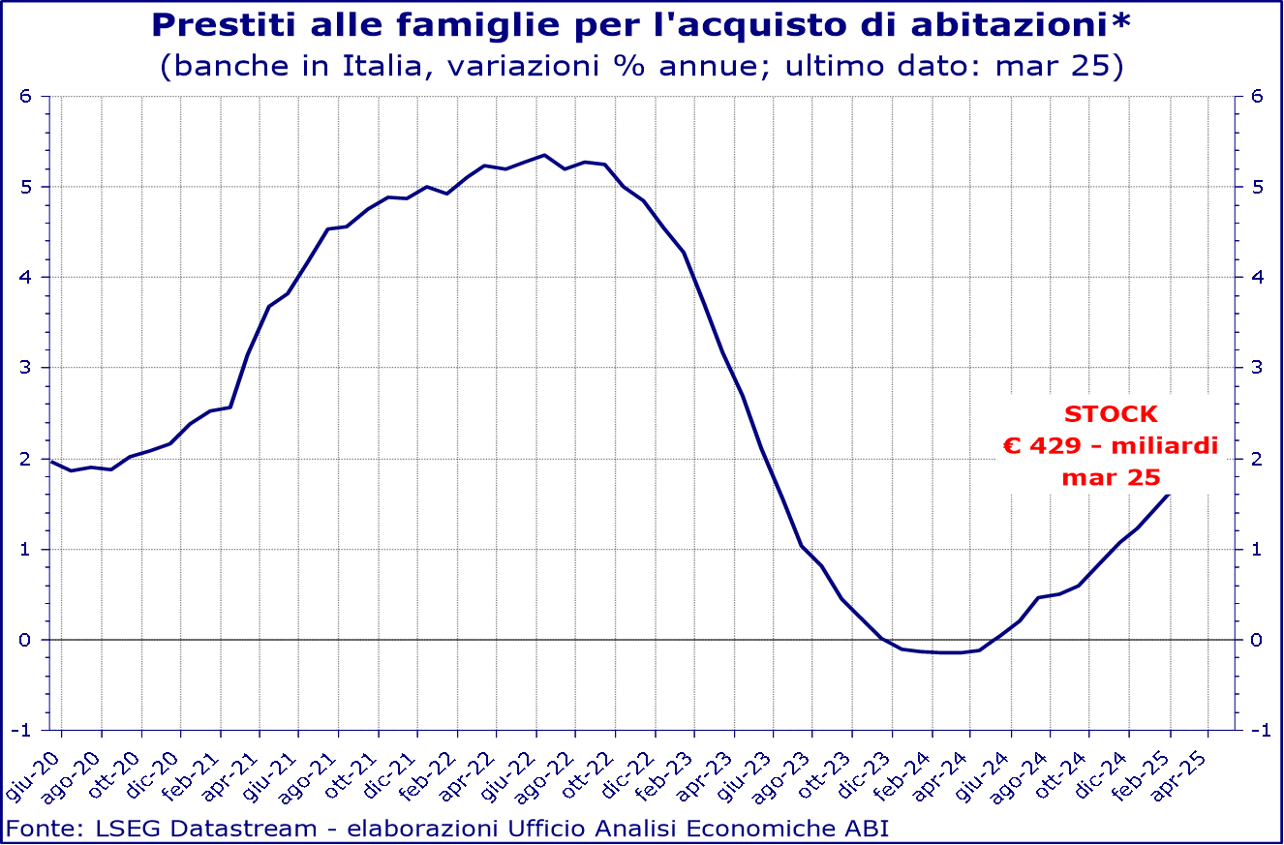
STOCK DEI MUTUI RESIDENZIALI ALLE FAMIGLIE
Prestiti alle famiglie per l’acquisto di abitazioni*
(banche in Italia, variazioni % annue; ultimo dato: mar 25)
(*) le variazioni sono state ricalcolate includendo i prestiti non rilevati nei bilanci bancari in quanto cartolarizzati e al netto delle variazioni delle consistenze non connesse con transazioni (ad esempio, variazioni dovute a fluttuazioni del cambio, ad aggiustamenti di valore o riclassificazioni)
Fonte: elaborazioni ABI su dati Banca d’Italia – LSEG Datastream

Slide 4
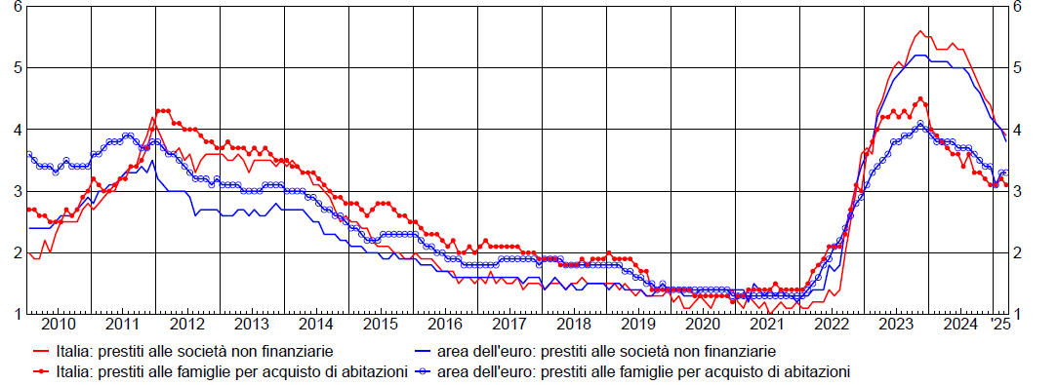
TASSI DI INTERESSE SUI NUOVI PRESTITI (1)
(dati mensili; valori percentuali)
Fonte: elaborazioni su dati Banca d’Italia e BCE.
(1) Valori medi. I dati si riferiscono alle sole operazioni in euro e sono raccolti ed elaborati secondo la metodologia armonizzata dell’Eurosistema.
Fonte: Banca d’Italia - L’economia italiana in breve. Maggio 2025

Slide 5
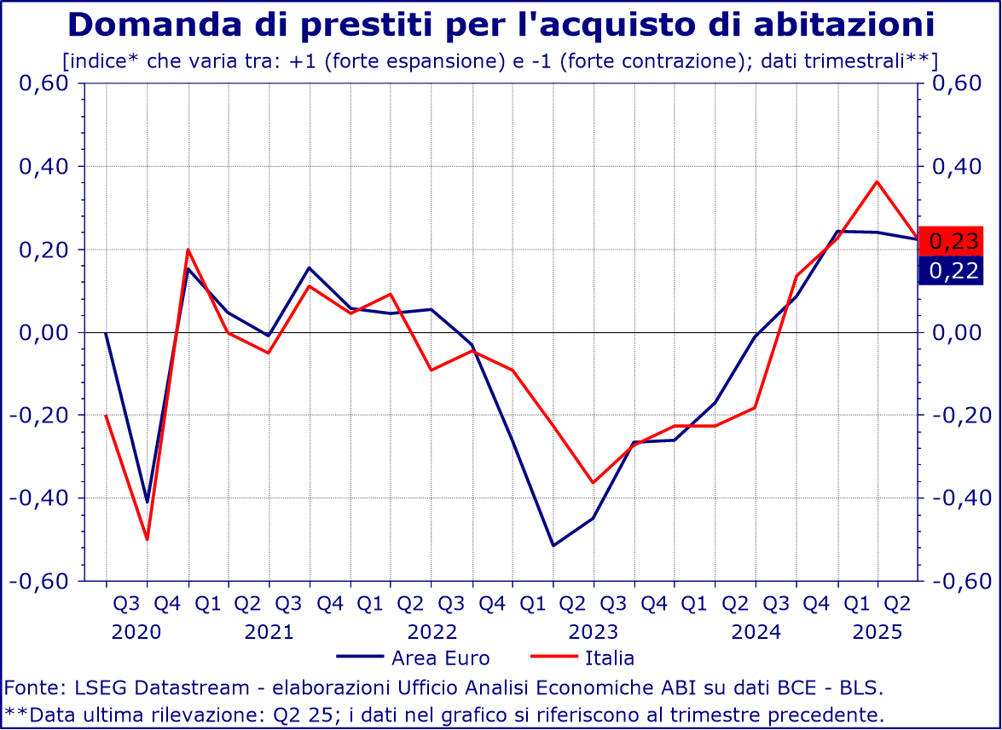
DOMANDA DI CREDITO IMMOBILIARE AI CONSUMATORI
Domanda di prestiti per l’acquisto di abitazioni*
Dati trimestrali**
*: Indici di diffusione costruiti sulla base del seguente schema di ponderazione: 1=notevole espansione, 0,5=moderata espansione, 0=sostanziale stabilità, -0,5=moderata contrazione, -1=notevole contrazione. Il campo di variazione dell’indice è compreso tra -1 e 1.
** Data ultima rilevazione: Q2 25; i dati nel grafico si riferiscono al trimestre precedente
Fonte: LSEG Datastream - elaborazioni ABI su dati BCE - BLS

Slide 6
STOCK DEI MUTUI E VARIAZIONE % ANNUA
IN MILIONI DI EURO
Fonte: Elaborazioni ABI su dati dell’European Mortgage Federation – Hypostat 2024

Slide 7
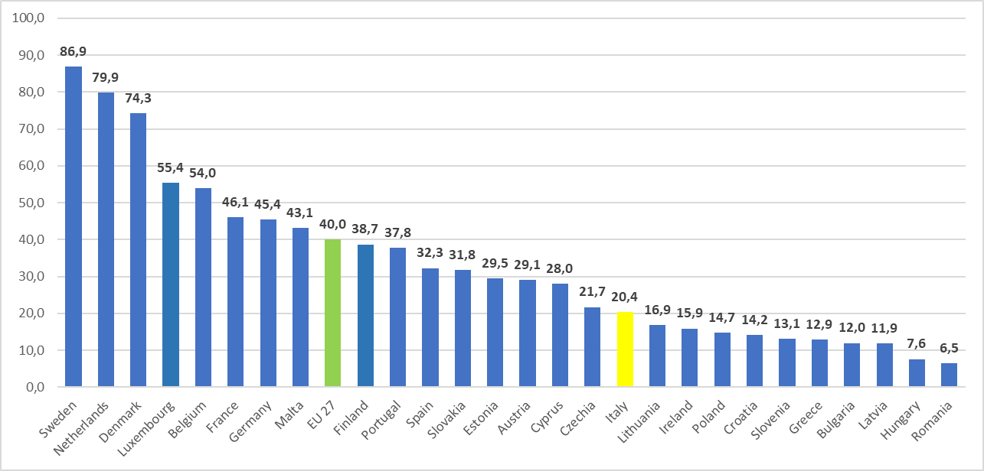
MERCATO DEI MUTUI RESIDENZIALI IN EUROPA
Rapporto stock/PIL
Fonte: European Mortgage Federation National Experts, European Central Bank, National Central Banks, Eurostat, Bureau of Economic Analysis, Federal Reserve - HYPOSTAT 2024

Slide 8
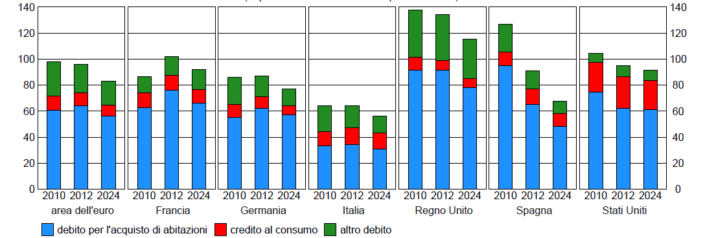
DEBITI FINANZIARI DELLE FAMIGLIE (1)
In percentuale del reddito disponibile lordo
Banca d’Italia e Istat per l’Italia, BCE per i paesi dell’area dell’euro, Office for National Statistics e Banca d’Inghilterra per i l Regno Unito, Federal Reserve System - Board of Governors e Bureau of Economic Analysis per gli Stati Uniti.
(1) I dati si riferiscono alle famiglie consumatrici e produttrici; per gli Stati Uniti, il dato fa riferimento alle sole famiglie consumatrici. Dati di fine periodo
Fonte: Banca d’Italia - L’economia italiana in breve. Maggio 2025

Slide 9
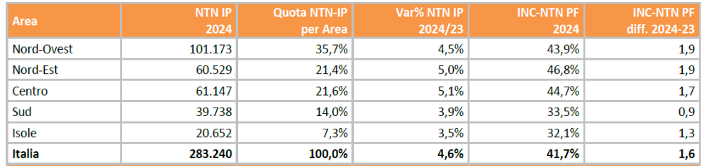
ACQUISTI DI ABITAZIONI ASSISTITI DA MUTUO IPOTECARIO
Dati annuali
NTN IP: numero di acquisti di abitazioni assistiti da mutuo ipotecario
INC-NTN PF: incidenza degli acquisti di abitazioni assistiti da mutuo ipotecario sul numero di abitazioni acquistate da persone fisiche
Capitale medio erogato: 135.000 euro
LTV Medio: 77%
Indice di affordability: aumentato
Fonte: Agenzia delle Entrate – ABI: Rapporto immobiliare residenziale 2025

Slide 10
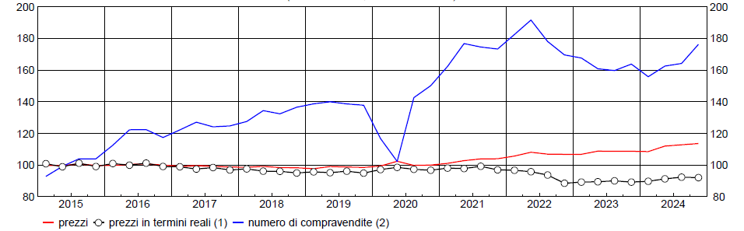
PREZZI E COMPRAVENDITE DELLE ABITAZIONI
(dati trimestrali, Indice 2015 = 100)
Elaborazioni su dati OMI, Banca d’Italia, Istat e Consulente immobiliare.
Prezzi delle abitazioni deflazionati con l’indice dei prezzi al consumo.
(2) Valori corretti per la stagionalità e per gli effetti di calendario.
Fonte: Banca d’Italia - L’economia italiana in breve. Maggio 2025

Slide 11
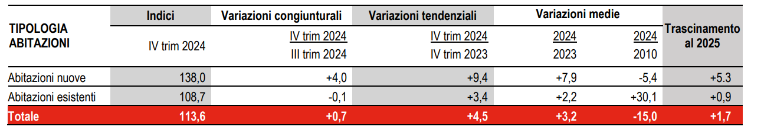
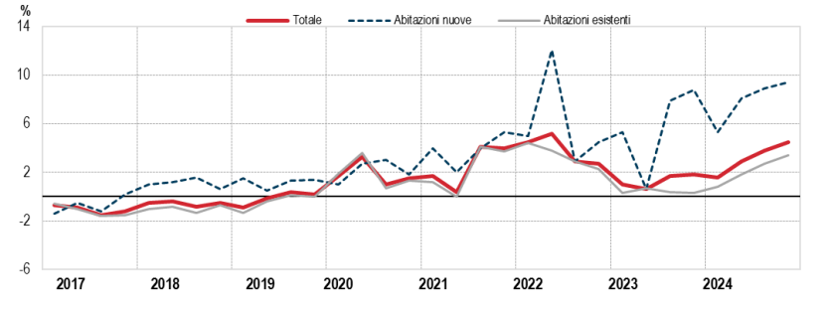
L’ANDAMENTO DEI PREZZI DEGLI IMMOBILI RESIDENZIALI - ITALIA
Indici dei prezzi delle abitazioni nuove ed esistenti
variazioni percentuali congiunturali e tendenziali
Questi andamenti si manifestano in un contesto di crescita dei volumi di compravendita (+7,6% la variazione tendenziale registrata nel quarto trimestre 2024 dall’Osservatorio del Mercato Immobiliare dell’Agenzia delle Entrate per il settore residenziale, dopo il +2,7% del trimestre precedente)
In media, nel 2024, i prezzi delle abitazioni aumentano del +3,2%. L’incremento più marcato si registra per le abitazioni nuove (+7,9%) mentre per le abitazioni esistenti la crescita media annua dei prezzi si attesta al +2,2%
Rispetto alla media del 2010, primo anno per il quale è disponibile la serie storica dell’IPAB, nel 2024 i prezzi delle abitazioni evidenziano un netto calo (-5,4%), dovuto alla discesa dei prezzi delle abitazioni esistenti (-15,0%) a fronte dell’aumento di quelli delle abitazioni nuove (+30,1%)
I trimestre 2017 - IV trimestre 2024
variazioni percentuali tendenziali (base 2015=100)
Fonte: ISTAT - Prezzi delle Abitazioni (dati provvisori) – IV trimestre 2024

Slide 12
Le Linee Guida per la valutazione degli immobili in garanzia delle esposizioni creditizie

Slide 13
LINEE GUIDA PER LA VALUTAZIONE DEGLI IMMOBILI IN GARANZIA DELLE ESPOSIZIONI CREDITIZIE
Operatori del mercato:
Banche
Valutatori/Società di valutazione
Tribunali
……..
Definizione di principi, standard, regole e procedure per la corretta valutazione degli immobili a garanzia delle esposizioni creditizie nell’ottica di promuovere la trasparenza e la correttezza nelle procedure di stima degli immobili
A CHI SONO RIVOLTE
OBIETTIVI

Slide 14
LINEE GUIDA PER LA VALUTAZIONE DEGLI IMMOBILI IN GARANZIA DELLE ESPOSIZIONI CREDITIZIE
I Edizione
25 Novembre 2010
II Edizione
14 Dicembre 2015
III Edizione
30 Novembre 2018
IV Edizione
5 Aprile 2022
V Edizione
6 Dicembre 2024
Regolamento 575/2013/UE sulla vigilanza bancaria
Direttiva Europea sui mutui ipotecari (2014/17/UE)
Manuale BCE per AQR (Asset Quality Review)
Maggiore distinzione del concetto di “valore di mercato” da quello di “prezzo di mercato”
Più chiara definizione dei requisiti di professionalità dei periti
Migliore evidenziazione delle fonti dei comparabili per la corretta attuazione del Market Comparison Approach
Integrazione degli elementi/informazioni da riportare nel rapporto di valutazione
Introduzione di principi per favorire correttezza e trasparenza nei confronti di tutti gli stakeholder privati (mutuatari, agenzie di rating etc.) e Istituzionali (Banca d’Italia, Agenzia delle Entrate, Tribunali etc.)
Nuovi requisiti di professionalità dei periti in base alle disposizioni dell’Autorità di Vigilanza (Direttiva 2014/17/UE)
17° aggiornamento della Circolare della Banca d’Italia, n. 285
Riferimenti alle versioni aggiornate degli standard europei e internazionali (EVS, IVS e RICS)
Appendici su immobili speciali e indicatori di efficienza energetica
Orientamenti EBA LOM, attuati con la Nota n. 13 del 20 luglio 2021 della Banca d’Italia
36°Aggiornamento Circolare della Banca d’Italia, n. 285
Requisiti sulla formazione dei periti
Focus sulla sostenibilità nel lungo termine del valore di mercato
Focus sulla valutazione delle aziende agricole ed agroindustriali
Focus sulla rilevanza dell’efficienza energetica e della messa in sicurezza nella valutazione immobiliare
Riferimenti alle versioni aggiornate degli standard europei e internazionali (EVS, IVS e RICS)
Regolamento (UE) 2024/1623 del Parlamento europeo e del Consiglio del 31 maggio 2024 che modifica il Regolamento 575/2013/UE
Riferimenti alle versioni aggiornate degli standard internazionali (International Valuation Standards, IVS – 2025) ed europei (European Valuation Standards, EVS – 2025)
Approfondimento sulla definizione di “Valore del credito ipotecario” (Mortgage Lending Value – MLV) rispetto al “Property value”
Approfondimento sugli immobili agricoli e agroindustriali

Slide 15


LINEE GUIDA PER LA VALUTAZIONE DEGLI IMMOBILI IN GARANZIA DELLE ESPOSIZIONI CREDITIZIE
I SOGGETTI COINVOLTI
Tavolo Tecnico sulla valutazione immobiliare
Stakeholder nel panorama internazionale delle valutazioni immobiliari
Lo spirito di collaborazione che ha contraddistinto le attività di aggiornamento delle Linee Guida ha consentito di mettere a fattor comune esigenze ed esperienze, sviluppare sinergie in un confronto intenso e proficuo tra le principali realtà del mercato

Slide 16
LINEE GUIDA PER LA VALUTAZIONE DEGLI IMMOBILI IN GARANZIA DELLE ESPOSIZIONI CREDITIZIE
I MOTIVI DELL’AGGIORNAMENTO
Consapevolezza dell’attenzione che meritano le valutazioni immobiliari in relazione all'importanza del mercato dei mutui immobiliari
Contesto legislativo e regolamentare europeo in continua evoluzione
Recenti aggiornamenti degli standard di valutazione riconosciuti a livello internazionale ed europeo

Slide 17

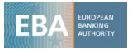

LINEE GUIDA PER LA VALUTAZIONE DEGLI IMMOBILI IN GARANZIA DELLE ESPOSIZIONI CREDITIZIE
Contesto legislativo e regolamentare
Regolamento UE n. 575/2013 del 26 giugno 2013
Direttiva del Parlamento europeo e del Consiglio, del 26 giugno 2013, n. 36
Direttiva del Parlamento Europeo e del Consiglio, del 4 febbraio 2014, n. 17
Orientamenti EBA in materia di concessione e monitoraggio dei prestiti del 29 maggio 2020, attuati con la Nota n. 13 del 20 luglio 2021 della Banca d’Italia
36°Aggiornamento Circolare 285 della Banca d’Italia del 20 luglio 2021
Regolamento (UE) 2024/1623 del Parlamento europeo e del Consiglio del 31 maggio 2024 che modifica il regolamento (UE) n. 575/2013 per quanto concerne i requisiti per il rischio di credito, il rischio di aggiustamento della valutazione del credito, il rischio operativo, il rischio di mercato e l’output floor
NEW V EDIZIONE

Slide 18




LINEE GUIDA PER LA VALUTAZIONE DEGLI IMMOBILI IN GARANZIA DELLE ESPOSIZIONI CREDITIZIE
Le Linee Guida tengono conto delle più recenti versioni degli standard di valutazione immobiliare*
International Valuation Standards IVS 2025
European Valuation Standards EVS 2025
Codice delle valutazioni immobiliari di Tecnoborsa – Ed. 2018
Standards RICS 2022
*disponibili al momento dell’aggiornamento

Slide 19
LINEE GUIDA PER LA VALUTAZIONE DEGLI IMMOBILI IN GARANZIA DELLE ESPOSIZIONI CREDITIZIE
Le principali novità della V Edizione
R.2 REQUISITO 2 – Codice di condotta dei periti (Valutatori)
R.2.2 PRINCIPI ETICI
R.2.2.3 […] L’attività di agente immobiliare/agenzia immobiliare non è compatibile con l’indipendenza peritale laddove il medesimo soggetto/agenzia immobiliare agisca nel contempo quale perito e quale intermediario dell’immobile oggetto di perizia.
R.2.2.11 […] In caso di valutazioni eseguite da più di un perito, dovrà essere precisato l'ambito d'intervento di ciascun perito, che sottoscriverà la valutazione con riferimento a quanto effettivamente svolto.

Slide 20
LINEE GUIDA PER LA VALUTAZIONE DEGLI IMMOBILI IN GARANZIA DELLE ESPOSIZIONI CREDITIZIE
Le principali novità della V Edizione
R.3 REQUISITO 3 – Procedure e metodi di valutazione
R.3.3 ANALISI DEL MERCATO IMMOBILIARE
R.3.3.5.8 Forma di mercato - La forma di mercato mira essenzialmente a stabilire il grado di competizione, ossia il grado di concorrenza rispettivamente dal lato della domanda e dal lato dell’offerta del segmento di mercato. Il grado di competizione influenza direttamente il livello del prezzo. le forme ricorrenti del mercato immobiliare sono in sintesi: la concorrenza monopolistica, l’oligopolio, il monopolio e il monopolio bilaterale.
R.3.3.5.9 Filtering - Identifica la situazione economica e sociale del contesto in esame e in particolare il trend: assente, positivo (up), o negativo (down), delle specifiche dinamiche insediative della popolazione in un determinata contesto urbano).
R.3.3.5.11 Fase del mercato immobiliare - Le fasi cicliche nel segmento di mercato esprimono la tendenza in aumento o in diminuzione o la stazionarietà del livello dei prezzi immobiliari e del livello delle quantità di beni scambiati. […]

Slide 21
LINEE GUIDA PER LA VALUTAZIONE DEGLI IMMOBILI IN GARANZIA DELLE ESPOSIZIONI CREDITIZIE
Le principali novità della V Edizione
R.4 REQUISITO 4 – Rapporto di valutazione
R.4.6 DOCUMENTAZIONE
R.4.6.3 Al fine di uniformare la presentazione della documentazione da allegare al rapporto di valutazione è definita una modalità di acquisizione dei documenti nonché un elenco (minimo). La documentazione è fornita dal soggetto finanziatore al perito in tempo utile per svolgere la sua attività; […]

Slide 22
LINEE GUIDA PER LA VALUTAZIONE DEGLI IMMOBILI IN GARANZIA DELLE ESPOSIZIONI CREDITIZIE
Le principali novità della V Edizione
N.6 Nota esplicativa 6 – Riesame delle valutazioni
N.6.3 Criteri per i metodi statistici o altri metodi matematici avanzati ("modelli")
Revisione del paragrafo N.6.3 ai sensi del Regolamento (UE) 575/2013 (Capital Requirements Regulation – CRR) sulla vigilanza prudenziale delle banche, così come modificato dal Regolamento (UE) 2024/1623 del Parlamento europeo e del Consiglio del 31 maggio 2024, art. 208, paragrafo 3-bis: “Gli enti [banche] possono sorvegliare il valore dei beni immobili e individuare i beni immobili che necessitano di una rivalutazione, conformemente al paragrafo 3 [dell’art. 208] mediante metodi statistici o altri metodi matematici avanzati ("modelli"), a condizione che tali metodi siano sviluppati indipendentemente dal processo di decisione del credito e che siano soddisfatte […]» determinate condizioni.

Slide 23
LINEE GUIDA PER LA VALUTAZIONE DEGLI IMMOBILI IN GARANZIA DELLE ESPOSIZIONI CREDITIZIE
Le principali novità della V Edizione
A.1 APPENDICE 1 - Valori diversi dal valore di mercato
A.1.2 VALORE DEL CREDITO IPOTECARIO
Introdotto A.1.2.2: un approfondimento sulla definizione di “Valore del credito ipotecario” (Mortgage Lending Value – MLV) rispetto al “Property value”
A.2 APPENDICE 2 - La valutazione di “Asset Speciali”
4. Aziende agricole ed agroindustriali
Introdotto 4.8: Caratterizzazione specifica delle principali tipologie di immobili agricoli e agroindustriali
A4. APPENDICE 4 - Approfondimenti sulla sostenibilità nel lungo termine del valore di mercato

Slide 24
LINEE GUIDA PER LA VALUTAZIONE DEGLI IMMOBILI IN GARANZIA DELLE ESPOSIZIONI CREDITIZIE
Le principali novità della V Edizione
R.5 Requisito 5 - Valore dell'immobile (Property value)
Art. 229, paragrafo 1 – I principi generali
valore stimato da un perito indipendente che possiede le qualifiche, la capacità e l'esperienza necessarie
valore stimato utilizzando criteri di valutazione prudenti
valore documentato in modo chiaro e trasparente
esclude aspettative sugli aumenti di prezzo
sostenibile per la durata del prestito
valore non superiore al valore di mercato
laddove l'immobile sia rivalutato, il valore dell'immobile non supera il valore medio misurato per tale immobile, o per un immobile comparabile, […] o il valore al momento della concessione del prestito, a seconda di quale sia più elevato

Slide 25
LINEE GUIDA PER LA VALUTAZIONE DEGLI IMMOBILI IN GARANZIA DELLE ESPOSIZIONI CREDITIZIE
Le principali novità della V Edizione
R.5 Requisito 5 - Valore dell'immobile (Property value)
non è assimilabile ad alcuna base di valore
potrebbe risultare “derivato” dal «valore di mercato»
riferimento a specifiche assunzioni che devono essere razionali, oggettive (o comunque verosimili) e motivate
determinazione di possibili scenari di evoluzione del ciclo immobiliare
no «Double Counting»
necessità di dati sufficienti a descrivere gli elementi che caratterizzano il «Property Value»

Slide 26

LINEE GUIDA PER LA VALUTAZIONE DEGLI IMMOBILI IN GARANZIA DELLE ESPOSIZIONI CREDITIZIE
Le principali novità della V Edizione
FATTORI ESG E CRR3
R.5 Requisito 5 - Valore dell'immobile (Property value)
Art. 229, paragrafo 1, Regolamento 575/2013/UE, così come modificato dal Regolamento (UE) 2024/1623
Art. 208, paragrafo 3, lettera b) Regolamento 575/2013/UE, così come modificato dal Regolamento (UE) 2024/1623
Nel caso di rivalutazione di un immobile elementi quali “miglioramenti della prestazione energetica o miglioramenti della resilienza, della protezione e dell'adattamento ai rischi dell’edificio o dell’unità abitativa” sono citate tra le “modifiche apportate all'immobile che ne aumentano inequivocabilmente il valore” - Il valore dell'immobile potrebbe superare il valore medio, di cui alla lettera e) o il valore al momento della concessione del prestito
Nell’ambito del monitoraggio dei valori immobiliari di cui all’articolo 208, paragrafo 3, “[…] le considerazioni relative ai fattori ambientali, sociali e di governance, […] sono considerate un’indicazione del fatto che il valore dell’immobile potrebbe essere diminuito in misura rilevante in relazione ai prezzi generali del mercato; […]”;

Slide 27
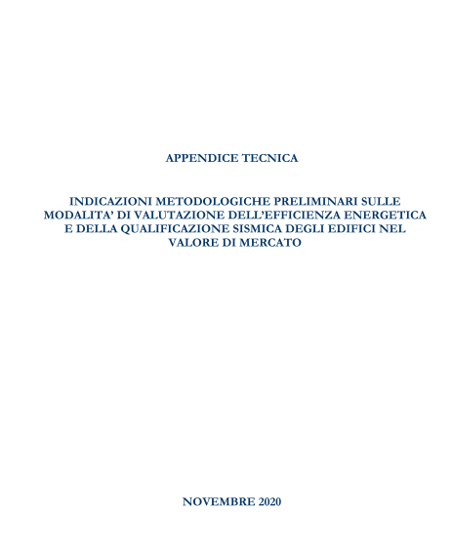
LINEE GUIDA PER LA VALUTAZIONE DEGLI IMMOBILI IN GARANZIA DELLE ESPOSIZIONI CREDITIZIE
L’impatto dell’efficienza energetica e della qualificazione sismica sulle valutazioni immobiliari
Appendice Tecnica (Addendum)
Approfondimento volto ad individuare una metodologia nell’ambito degli “standard di valutazione nazionali ed internazionali”, finalizzata a valorizzare nella stima degli immobili, le caratteristiche di efficienza energetica e messa in sicurezza, consentendo di quantificare l’effettiva rilevanza ai fini di incremento del valore di mercato degli immobili
L’appendice introdotta nella IV Edizione rimane valida
Contribuire a incrementare la consapevolezza dell’importanza degli interventi di riqualificazione e di “messa in sicurezza” degli immobili stimolandone la domanda di investimento

Slide 28

LINEE GUIDA PER LA VALUTAZIONE DEGLI IMMOBILI IN GARANZIA DELLE ESPOSIZIONI CREDITIZIE
I PROSSIMI PASSI
Specifica Appendice di natura metodologica sulla determinazione del “valore dell’immobile” (Property Value)

Slide 30
NOTIFICATION:
By reading this document you will be deemed to have understood the statements set out below.
This document and the information, statements and opinions contained in the document are solely based on publicly available information.
This document and the information, statements and opinions contained in the document are intended for information purposes only and do not replace independent professional judgment.
This document and the information, statements and opinions contained in the document do not constitute any solicitation or a public offer under any applicable legislation or an offer to sell or solicitation of an offer to purchase or subscribe for securities or financial instruments or any advice or recommendation with respect to such securities or other financial instruments.
Neither the Associazione Bancaria Italiana nor any of its representatives shall accept any liability whatsoever (whether in negligence, tort or otherwise) arising in any way in relation to the statements contained herein or in relation to any loss arising from their use or otherwise arising in connection with this document.
Nothing in this document shall be construe as investment, legal, tax or other professional advice by ABI.

